Slide 1
Basic description :
6 colonnes et 284580 lignes
['country', 'age', 'new_user', 'source', 'total_pages_visited',
'converted']
Super clean, no NaN
4 cat en country, source = 3 cat, new_user = 2 cat 0/1
Converted = Target 0/1
EDA, Preprocessing
new_user transformé en cat.
Norm pour les num values,
OneHot encoder pour les cat,
Garder en tete qu’il y a 2 outsiders en age : 110 et 120 ans.

Slide 2
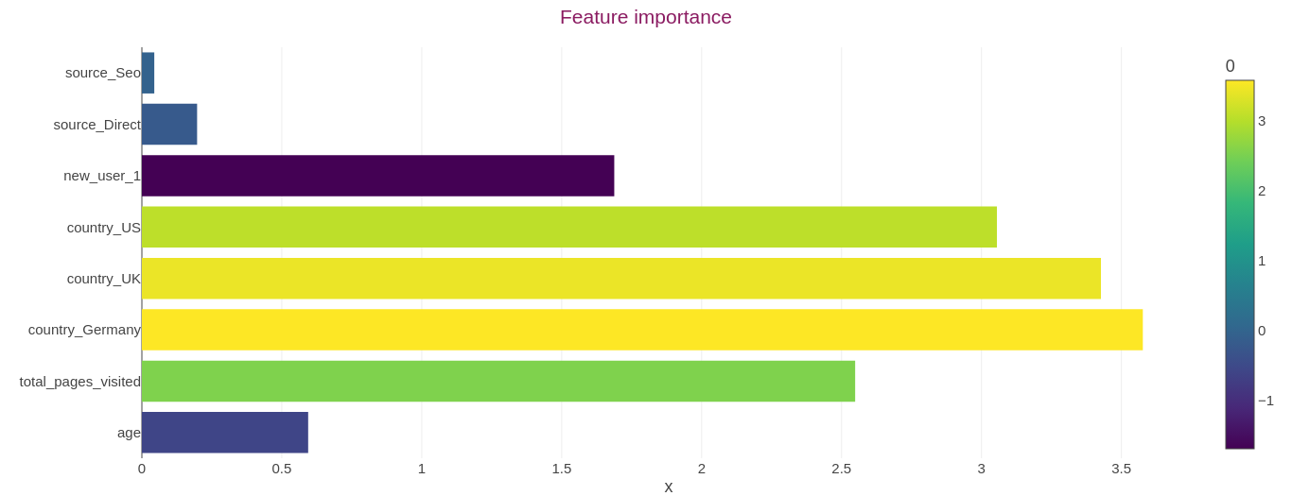
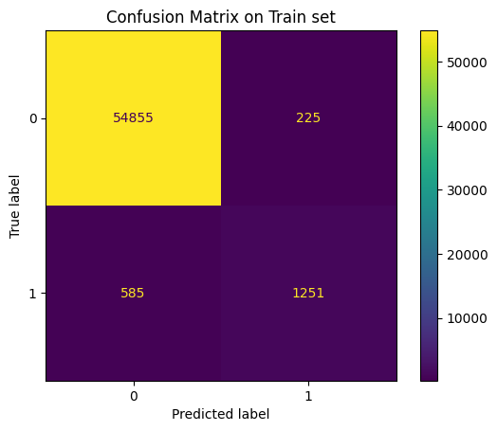
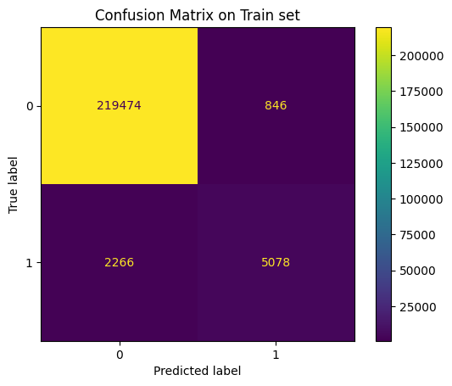
First prediction : Logistic regression.
{'C': 1.0, 'class_weight': None, 'dual': False, 'fit_intercept': True, 'intercept_scaling': 1, 'l1_ratio': None, 'max_iter': 100, 'multi_class': 'auto', 'n_jobs': None, 'penalty': 'l2', 'random_state': None, 'solver': 'lbfgs', 'tol': 0.0001, 'verbose': 0, 'warm_start': False}
X_train accuracy:0.9863307330100499,
X_val accuracy:0.9857685009487666
X_train F1:0.7654507084715104,
X_val F1:0.7554347826086957
Features_importance:
Feature importance:
Most important features seems to be The number of pages visited (positive correlation) and the country, the new user variable
Scores
Accuracy good for both. No overfitting.
But F1 score in similar for both, but it is 0.75.
X_train accuracy:0.9863307330100499,
X_val accuracy:0.9857685009487666
X_train F1:0.7654507084715104,
X_val F1:0.7554347826086957
Confusion Matrix shows : problems with the positives labels : 30 % have been predicted as negative.
Only 15 % of prdicted negatives should be actually be positives.

Slide 3
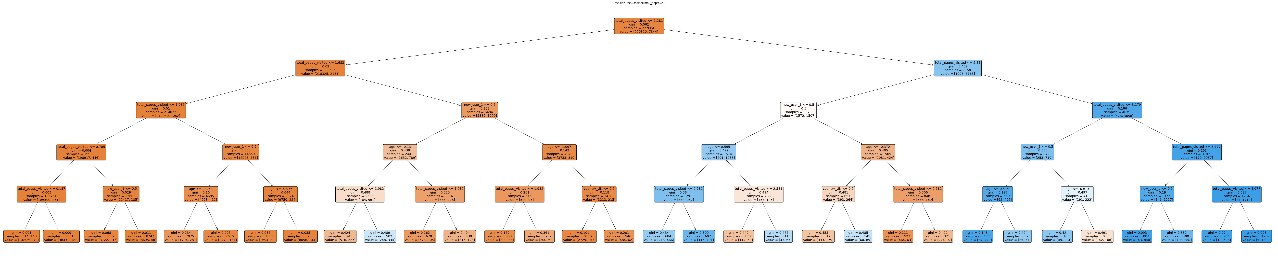
Feature selection :
Coeff Gini devient gros à un certain moment =>
Gini = 0 → egalité parfaite
Gini = 0.5 → inégalité, entropy
Entropy = 0 et 1, mais même interpretation… C’est la pureté des feuilles…
Du coup, j’ai fait des arbres avec 5 en max _depth et du coup, je vois sur les arbres que ce n’est aps ok…
J’ai efais un grid seacrh => max_depth = 8. Du coup, j’ai gardé min_sample 1 et min_split 2, parce que c’était plus ou moins ce qui était sortit lors des grdsearch précédents…
Il y a t-il un moyen de grapher les gini selon les feuilles ?
Data set complètement déséquilibré….
Faire du sampling après le train…

